Slide 2

UC7
Desenvolver Aplicações Web

Slide 3

UC7
Desenvolver Aplicações Web
Design Responsivo
É um conjunto de melhores práticas para que um layout responda ao dispositivo que está sendo usado para visualizar uma página web.

Slide 4
UC7
Desenvolver Aplicações Web
1. Flexbox
Através do flexbox, os elementos da página serão capazes de encolher ou crescer, distribuindo o espaço entre os itens de acordo com o tamanho do container.

Slide 5
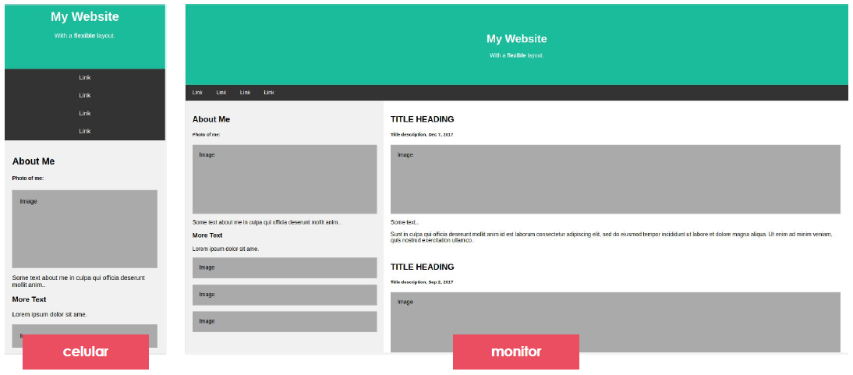
UC7
Desenvolver Aplicações Web

Slide 6
UC7
Desenvolver Aplicações Web
2. Grids flexíveis
Outro método extremamente eficaz de se criar layouts responsivos é utilizando o Grid Layout juntamente com a unidade de medida fr, atribuindo o espaço disponível do container entre as colunas e linhas do grid.

Slide 7
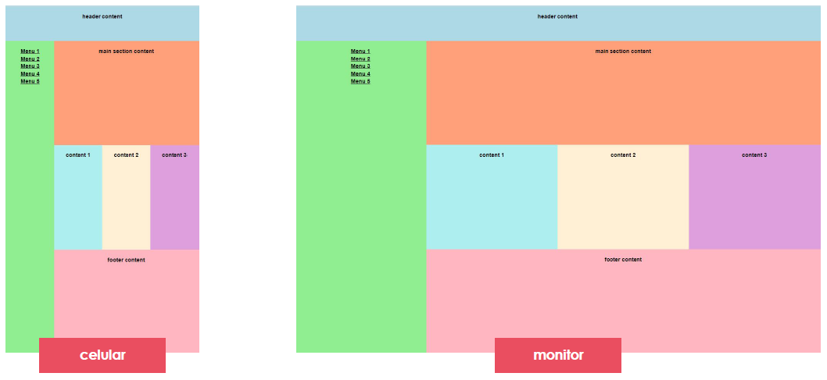
UC7
Desenvolver Aplicações Web

Slide 8
UC7
Desenvolver Aplicações Web
3. Meta tag viewport
A meta tag viewport irá informar para os navegadores que eles devem utilizar a largura da janela do dispositivo para exibir a página web, fazendo com que os navegadores as redimensionem melhor, ajudando na responsividade.

Slide 9
UC7
Desenvolver Aplicações Web
3. Meta tag viewport
<meta
name="viewport"
content="width=device-width, initial-scale=1.0">
width=device-width: sobrescreve a configuração
padrão dos navegadores para a largura da janela
initial-scale: define zoom inicial da página

Slide 10
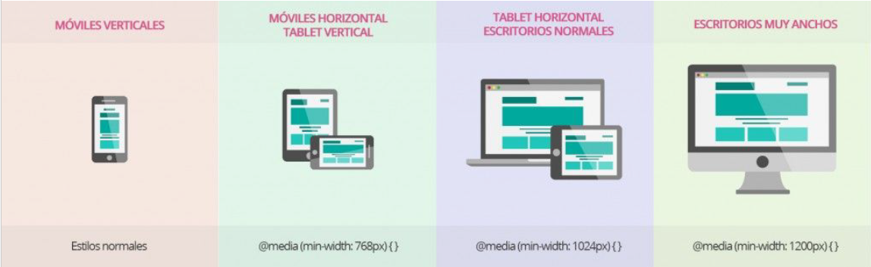
UC7
Desenvolver Aplicações Web
4. O que são media queries?
Um recurso que permite aplicar propriedades do CSS somente para algumas regras de tipos de mídia específicos.

Slide 11
UC7
Desenvolver Aplicações Web
4.1 Estrutura das media queries
Um recurso que permite aplicar propriedades do CSS somente para algumas regras de tipos de mídia específicos.
@media screen (min-width: 320px) and (max-width: 768px) {
h1 {
color: red;
}
}

Slide 12
UC7
Desenvolver Aplicações Web
4.1 Estrutura das media queries
@media screen (min-width: 320px) and (max-width: 768px) {
h1 {
color: red;
}
}
Regra usada para identificar o tipo de mídia que uma página está sendo visualizada.

Slide 13
UC7
Desenvolver Aplicações Web
4.1 Estrutura das media queries
@media screen (min-width: 320px) and (max-width: 768px) {
h1 {
color: red;
}
}
Define o tipo de mídia que os estilos CSS devem ser aplicados.

Slide 14
UC7
Desenvolver Aplicações Web
4.1 Tipo de mídia
all: corresponde a todos os dispositivos;
print: corresponde a documentos que são uma pré-visualização de impressão, ou em qualquer mídia que
será voltada para imprimir;

Slide 15
UC7
Desenvolver Aplicações Web
4.1 Tipo de mídia
screen: corresponde a dispositivos com telas integradas;
speech: corresponde a dispositivos que leem o conteúdo de forma audível, como um leitor de tela, por exemplo.

Slide 16
UC7
Desenvolver Aplicações Web
4.1 Media features / Mídia recursos
@media screen (min-width: 320px) and (max-width: 768px) {
h1 {
color: red;
}
}
Configura com quais recursos de mídia se quer combinar para aplicar determinados estilos.

Slide 17
UC7
Desenvolver Aplicações Web
4.1 Media features / Mídia recursos
min-width/min-height
max-width/max-height
detecta a largura e altura da viewport;
Orientation
detecta se o dispositivo está em modo retrato ou paisagem;

Slide 18
UC7
Desenvolver Aplicações Web
4.1 Media features / Mídia recursos
hover
indica que a página está sendo acessada através de um mecanismo de ponteiro, como um mouse;
pointer
detecta quão preciso é o ponteiro (grosso, fino, etc), ajudando a detectar touchscreen, mouse, etc.

Slide 19
UC7
Desenvolver Aplicações Web
5. Imagens responsivas
1. Definir uma largura máxima com CSS;
2. Renderizar diferentes imagens para tamanhos de
tela distintos.
img {
max-width: 100%;
display: box;
}

Slide 20
UC7
Desenvolver Aplicações Web
6. Tipografia responsiva
1. Unidades de medidas relativas;
2. Media Queries.
h1 {
font-size: 1em;
}
p {
font-size: 1rem;
}

Slide 21
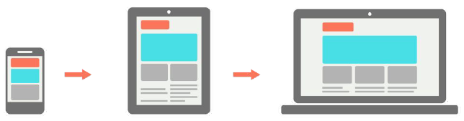
UC7
Desenvolver Aplicações Web
7. Mobile First
Desenvolver uma página a partir da menor viewport e ir realizando a adaptação do layout de acordo com que o tamanho da janela de visualização aumenta.

